Slide 1



GESTOR DE INVENTARIO
PARA BIBLIOTECAS
Brayan Ladino - Andres - Adrian

Slide 2



INTRODUCCIÓN
Este proyecto busca desarrollar una biblioteca digital sencilla y funcional en Python, que permita a los usuarios buscar libros, recibir recomendaciones, solicitar préstamos por 15 días y devolverlos fácilmente. Su propósito es fomentar el acceso organizado y rápido al conocimiento.

Slide 3

FUNCIONES DEL SISTEMA
01
02
03
Buscar libros específicos.
Ver recomendaciones de lectura.
Pedir libros prestados
04
05
06
Devolver los libros
Agregar nuevos libros
Mostrar catálogo disponible.

Slide 4





MODULOS
El proyecto se crearon tres módulos en los cuales se realizo el proyecto
Funciones (Agregar.py)
Librería.py
Interfaz (Buscar.py)
Este modulo se asigno para agregar la información de la librería. En esta se encuentran los libros y los datos de estos.
La interfaz del proyecto, se realizo para que el usuario pueda escoger las opciones del programa.
En este modulo se crearon las funciones para que el programa pueda funcionar.

Slide 5
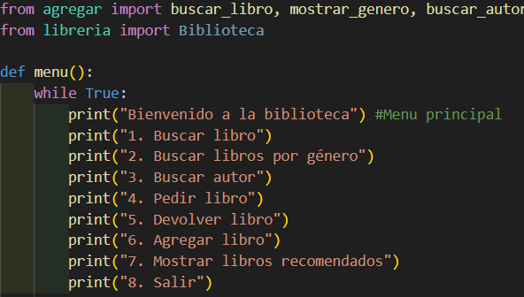
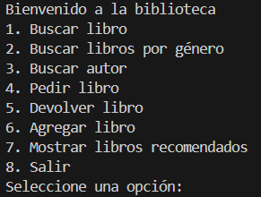

INTERFAZ
PROGRAMACION
EJECUTABLES

Slide 6


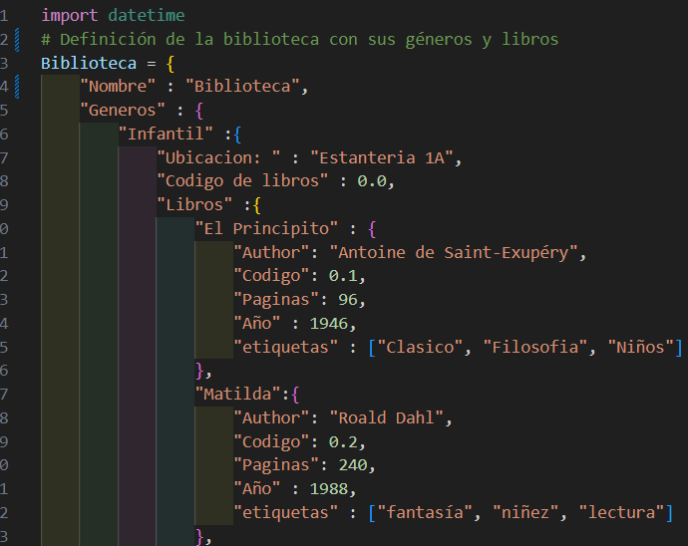
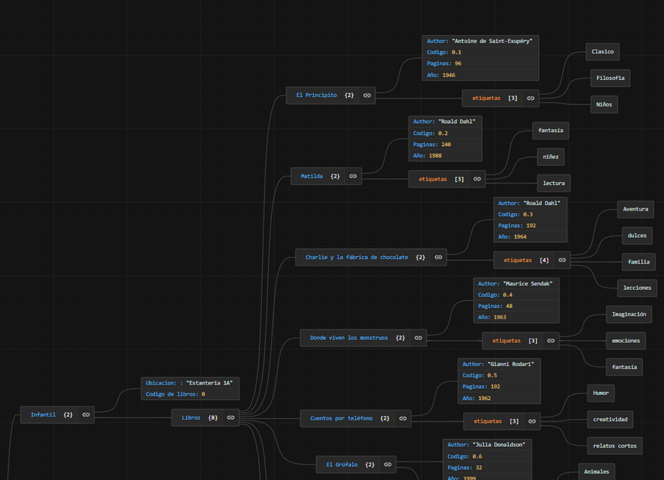
BIBLIOTECA
Programacion
JSon

Slide 7


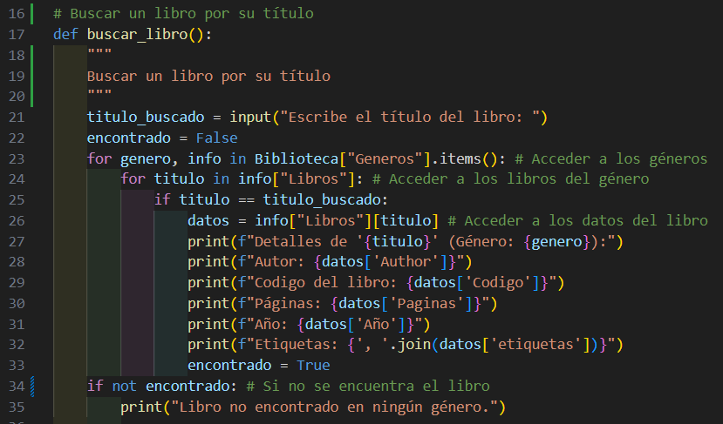
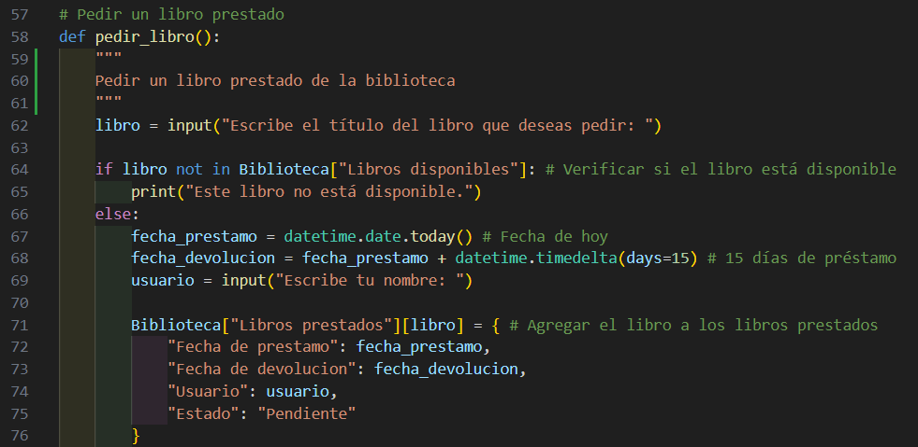
FUNCIONES

Slide 8

GRACIAS A TODOS
Por su atención

